Slide 1


לשוב הביתה
הגיע הזמן להתעורר
לעזוב הכל להתגבר
לשוב הביתה
לא לחפש מקום אחר

Slide 2

הגיע הזמן להשתנות
גם אם פספסנו תחנות
אפשר לרדת
יש רכבת חזרה לשכונות

Slide 3
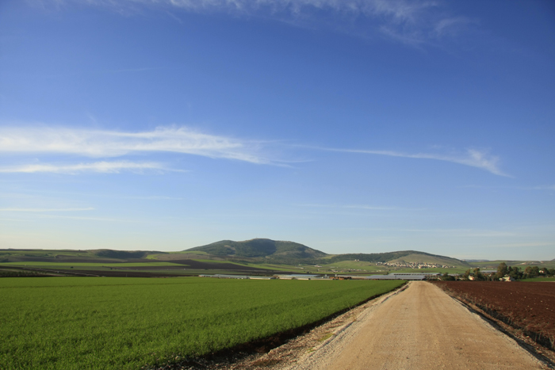
הכל אפשר רק אם נרצה
המחפש תמיד מוצא
גם אם הוא נמצא אי שם הרחק בקצה
דלתות שמיים לא ננעלו
כשהבן קורא הצילו
אבא שבשמיים מגיע אפילו

Slide 4
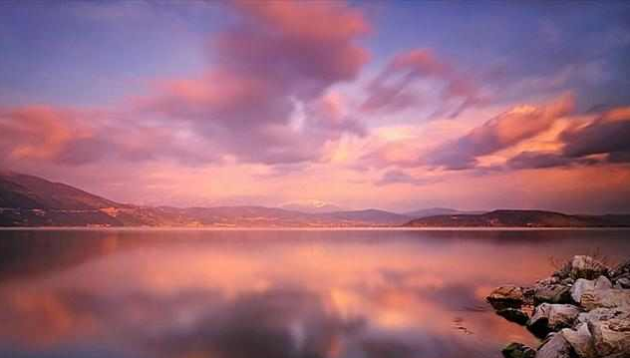
פזמון :
אפילו שעשינו משהו רע
הוא מוחל וסולח מוחל וסולח
מושיט ידו לעזרה
ונותן ברחמיו
את הכח לתקן
לשוב אליו

Slide 5


Slide 6


Slide 7
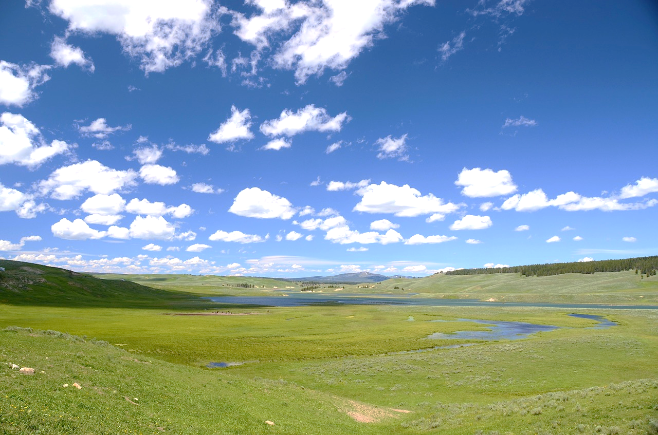
הגיע הזמן להתחרט
אם כבר לברוח אז מהחטא
אם כבר לקחת אז לקחת
בשביל לתת
וזה הזמן להתקרב
לא לפחד מהכאב
ואם לתת אז כבר לתת מכל הלב

Slide 8
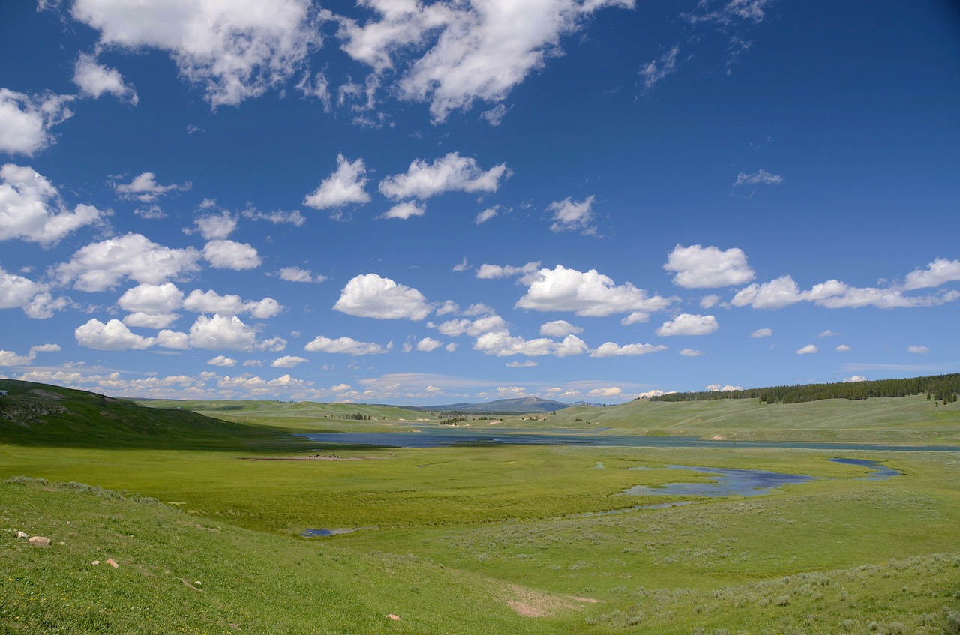
הכל אפשר רק אם נרצה
המחפש תמיד מוצא
גם אם הוא נמצא אי שם הרחק בקצה
דלתות שמיים לא ננעלו
כשהבן קורא הצילו
אז אבא שבשמיים מגיע אפילו

Slide 9
פזמון :
אפילו שעשינו משהו רע
הוא מוחל וסולח מוחל וסולח
מושיט ידו לעזרה
ונותן ברחמיו
את הכח לתקן
לשוב אליו

Slide 12
הגיע הזמן להתעורר
לעזוב הכל להתגבר
לשוב הביתה...

